Slide 1
Gbay Web API Server REST
Thomas Pain-Surget
Hoang-Nam Nguyen
Bérangère La Touche

Slide 2
Sommaire:
Présentation du projet
Modèle Conceptuel de Données
Présentation de l’API
Exemples de tests

Slide 3
Présentation du projet
G-Bay est une plateforme d’enchères réservée aux personnes du réseau GES. Le but de ce projet était de concevoir l’API WEB de cette plateforme en utilisant le langage Node JS.
La conception de cette API permettra aux utilisateurs d’interagir avec la plateforme.

Slide 4
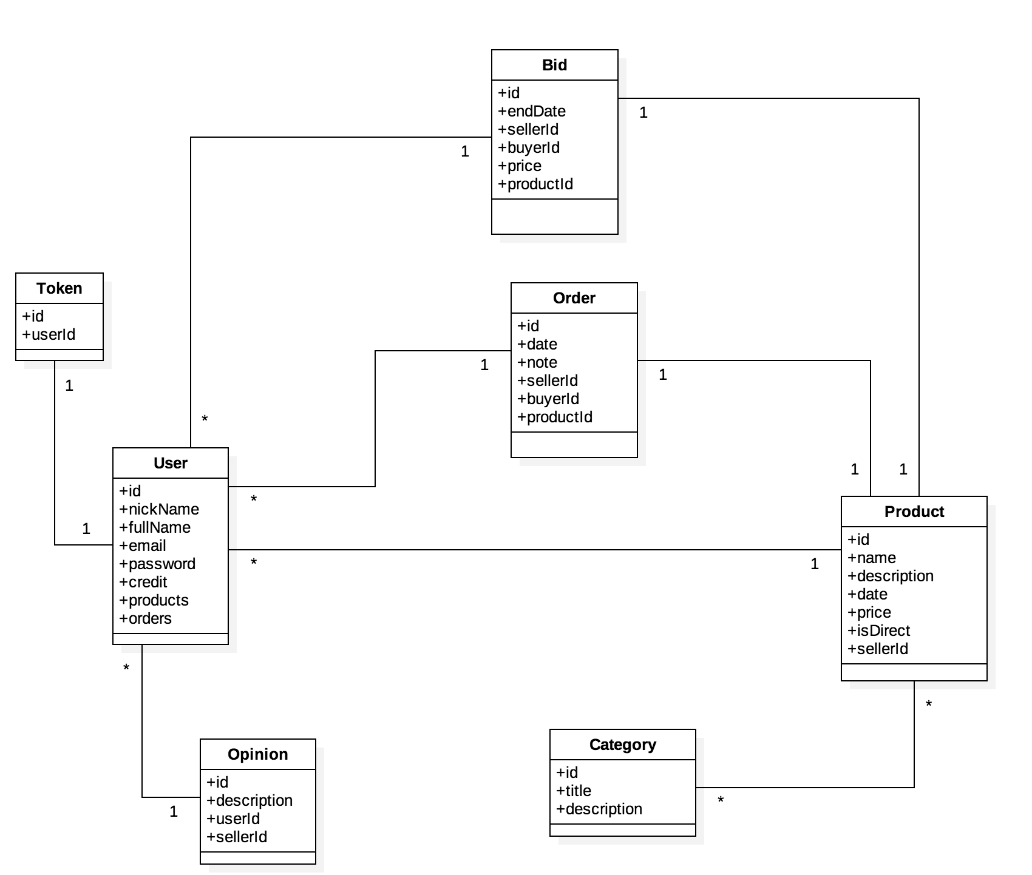
Modèle Conceptuel de Données

Slide 5
Présentation de l’API
Notre API présente les différents services suivants:
Utilisateurs
Inscription
Connexion
Mise à jour du compte
Calcul de la moyenne d’un vendeur
Ajout de crédit
Suppression d’un compte
Récupération de la liste des utilisateurs
Récupération d’un utilisateur par son identifiant
Récupération de la liste des vendeurs

Slide 6
Présentation de l’API
Produits
Création d’un produit
Récupération de la liste de tous les produits (filtrage par prix décroissant ou croissant et par date plus récente et plus ancienne)
Récupération d’un produit avec son identifiant
Récupération des produits par catégorie
Récupération des produits liés à un vendeur
Mise à jour d’un produit
Suppression d’un produit

Slide 7
Présentation de l’API
Commandes
Création d’une commande
Modification d’une commande
Suppression d’une commande
Récupération de la liste des commandes
Récupération de la liste des commandes pour un vendeur
Récupération d’une commande avec son identifiant

Slide 8
Présentation de l’API
Opinion
Création d’une opinion
Récupération de la liste des opinions
Récupération d’une opinion avec son identifiant
Suppression d’une opinion

Slide 9
Présentation de l’API
Catégorie
Création d’une catégorie
Mise à jour d’une catégorie
Suppression d’une catégorie
Récupération de la liste des catégories
Récupération d’une catégorie grâce à son identifiant

Slide 10
Présentation de l’API
Enchère
Création d’une enchère
Mise à jour d’une enchère
Suppression d’une enchère
Récupération de la liste des enchères
Récupération d’une enchère avec son identifiant
Mise à jour du prix d’une enchère
Vérification de la validité d’une enchère selon la date de fin et la date courante
Récupération de la liste des enchères par vendeur

Slide 11
Présentation de l’API
Authentification
Connexion
Déconnexion

Slide 12
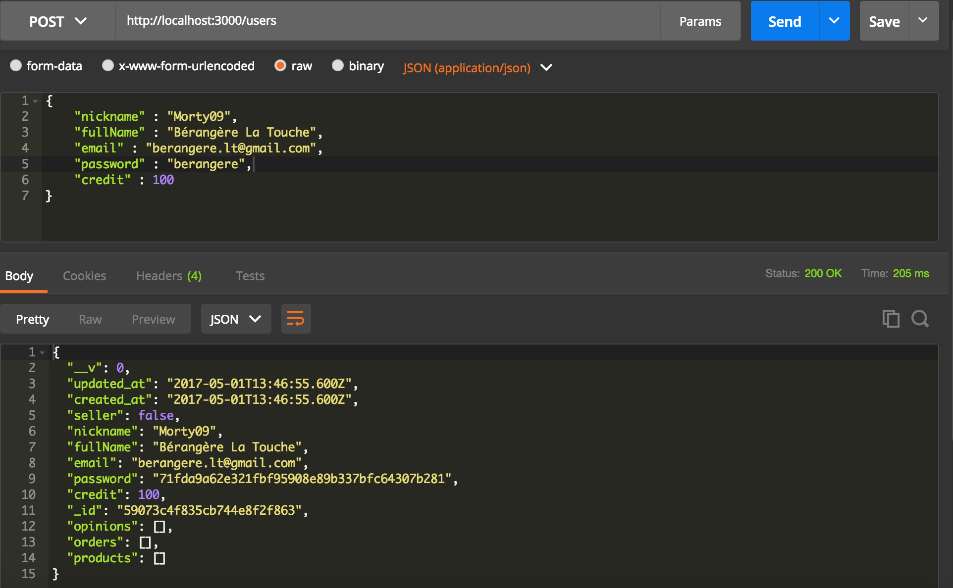
Exemples de tests (Postman)
Ajout d’un utilisateur

Slide 13
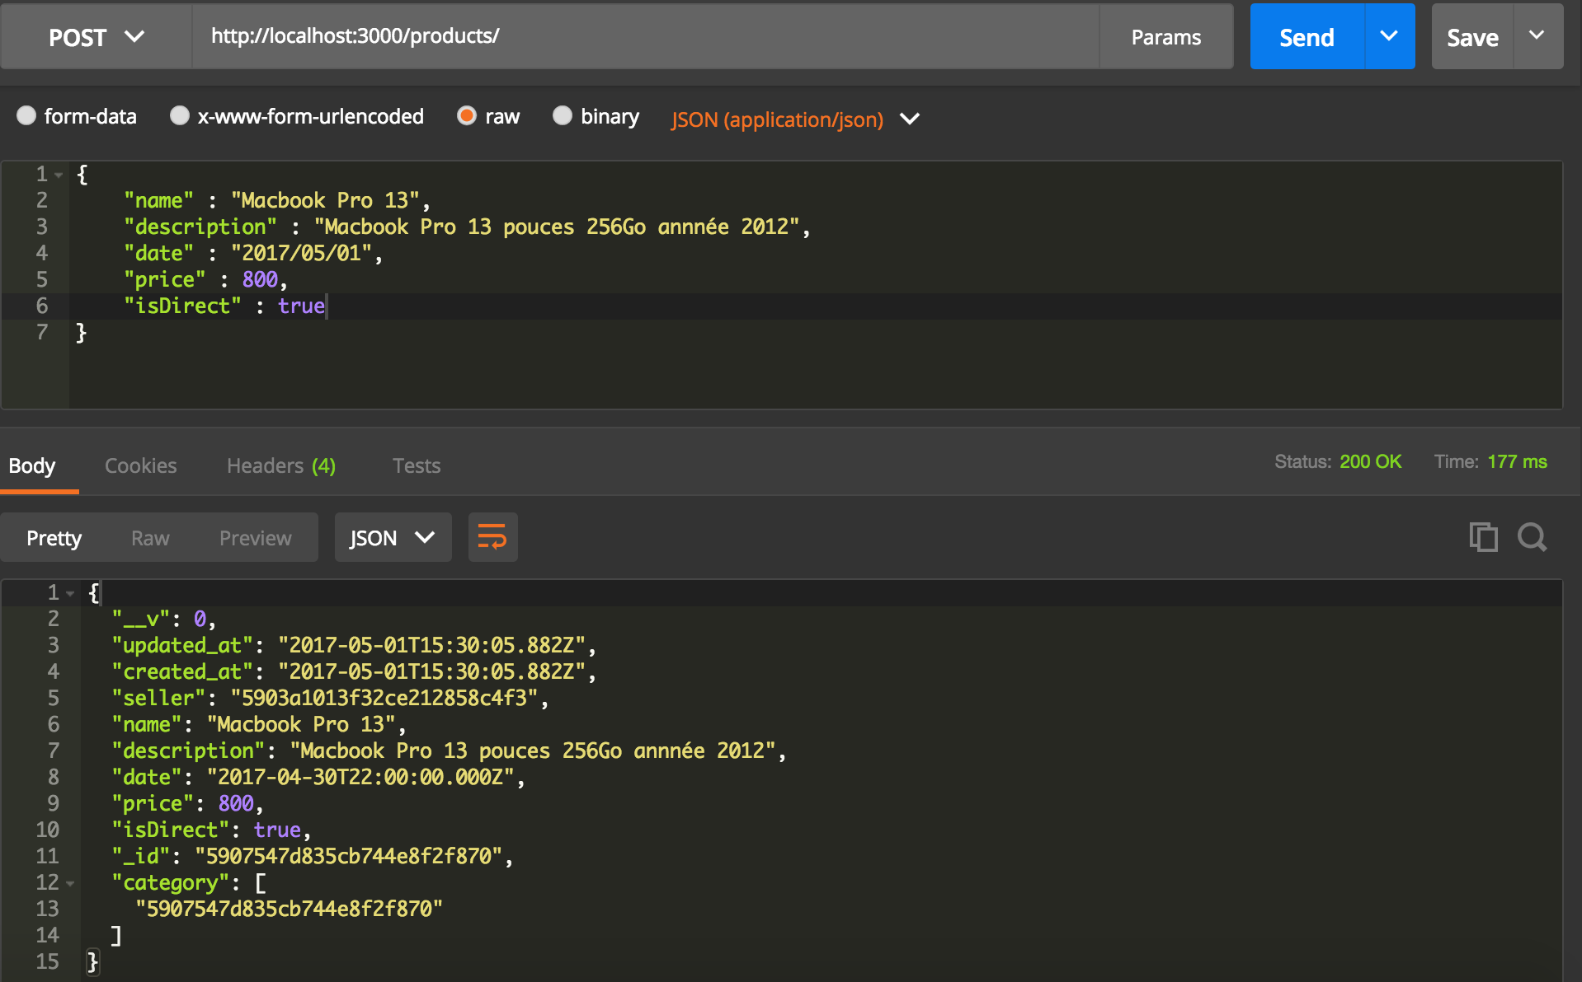
Exemples de tests (Postman)
Ajout d’un produit

Slide 14
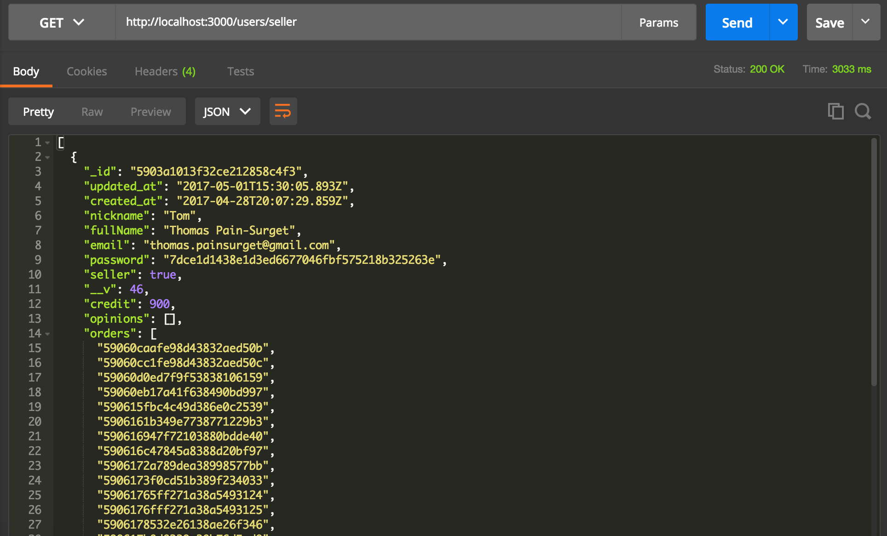
Exemples de test (Postman)
Liste des vendeurs

Slide 15
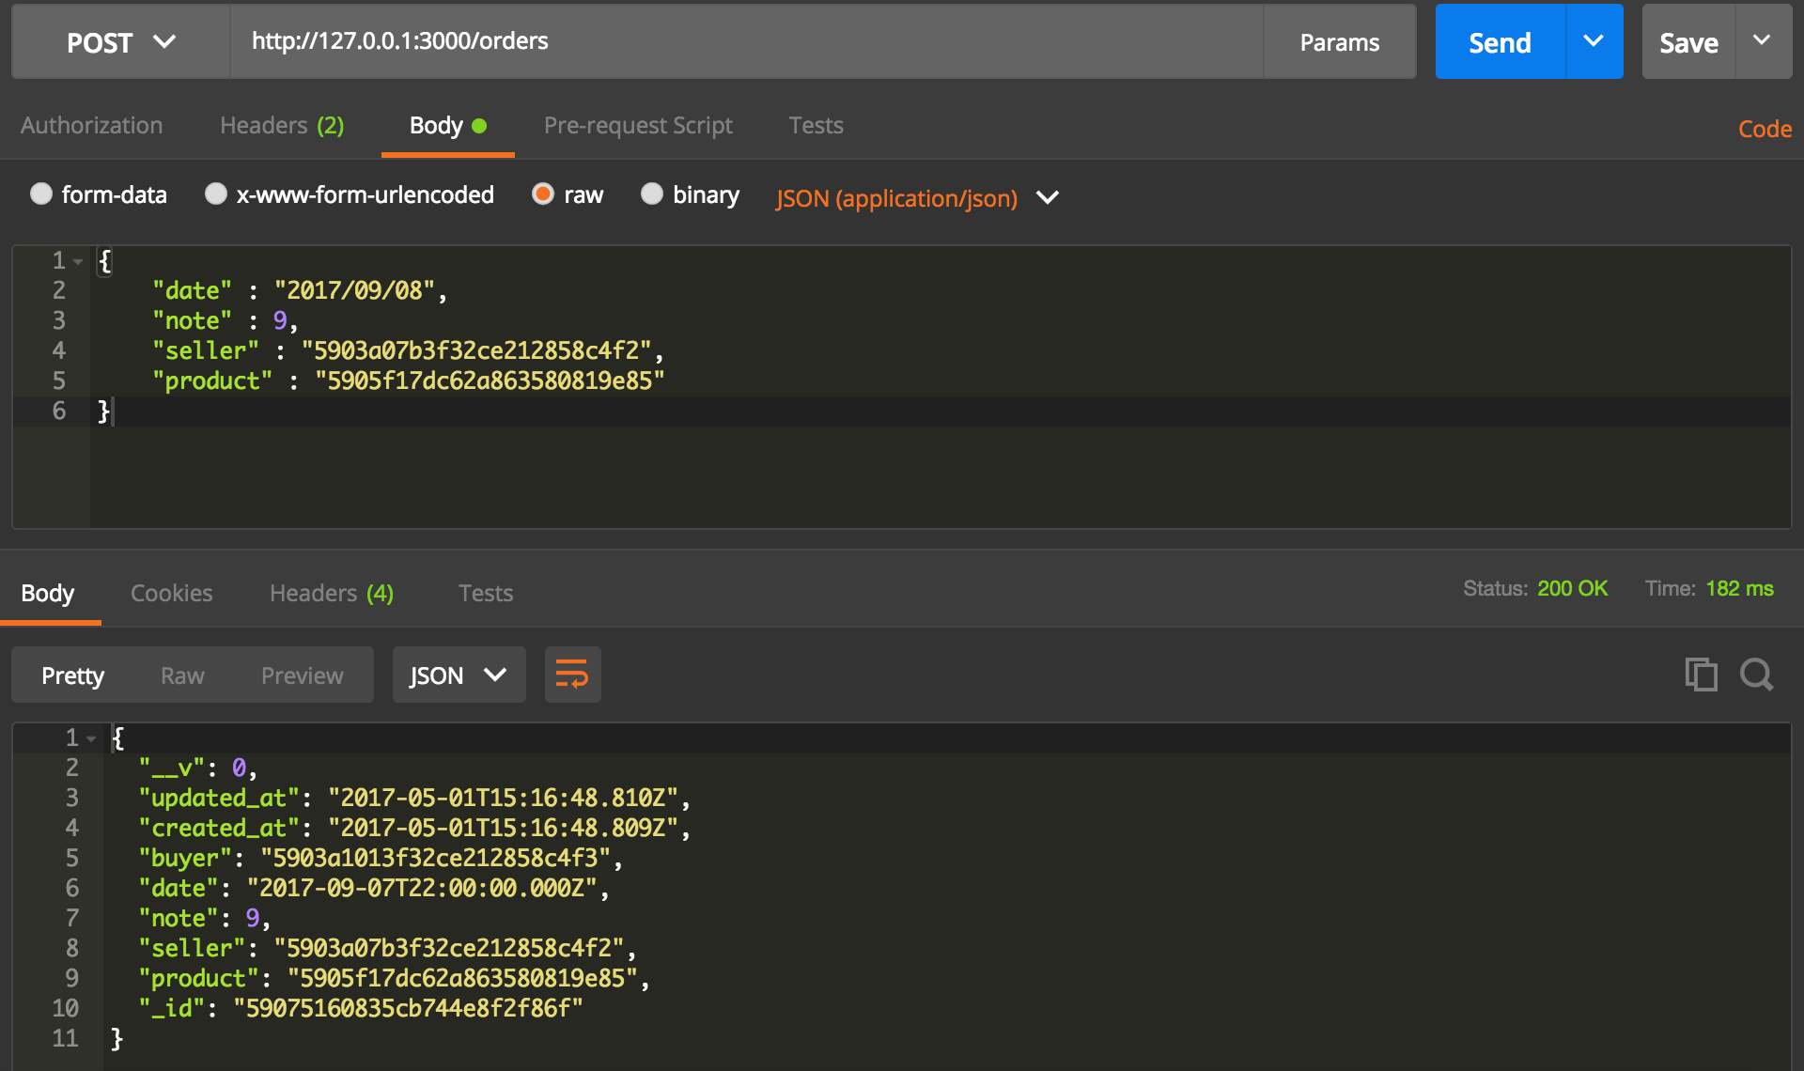
Exemples de tests (Postman)
Création d’une commande

Slide 16
FIN Avez-vous des questions ?

